Slide 1
第七章 数据库保护
  7.1 数据库保护概述
  7.2 数据库安全
  7.3 数据库完整性
  7.4 并发控制
  7.5 数据库恢复

Slide 2
7.1 数据库保护概述
对数据库的破坏主要来自4个方面：
（1）非法用户
（2）非法数据
（3）各种故障
（4）多用户的并发访问
数据库保护(4个方面)
（1）数据库安全（Security）保护
（2）数据库完整性（Integrity）约束与检查机制
（3）数据库恢复（Recovery）
（4）并发控制（Concurrency）机制

Slide 3
7.1 数据库保护概述
数据的完整性和安全性是两个不同概念
  数据的完整性
    防止数据库中存在不符合语义的数据，也就是防止数据库中存在不正确的数据
    防范对象：不合语义的、不正确的数据
  数据的安全性
    保护数据库，防止恶意的破坏和非法的存取
    防范对象：非法用户和非法操作

Slide 4
7.2 数据库安全
数据库的安全性
  保证数据不被非法访问，保证数据不会因非法使用而被泄密、更改和破坏。

Slide 5
7.2.1 数据库安全保护范围
数据库安全保护
主要属于社会组织、法律法规及伦理道德的范畴
1,计算机外部环境保护
2,计算机内部系统保护
DBMS提供
自然环境保护
社会环境中的安全保护
设备环境中的安全保护
操作系统中的安全保护
网络安全保护
数据库系统的安全保护
应用系统的安全保护
警戒、防火、防盗等
应用开发人员职责
OS和网络安全的范畴
法律法规、规章制度等
设备检查、维护等
身份认证、权限管理等

Slide 6
7.2.2 数据库安全性目标
数据库
安全目标
DBMS提供身份认证和访问控制服务，来实现安全目标
机密性
完整性
可用性
指信息不能对未授权的用户公开
指保证数据是正确的，没有经过非授权用户的修改
指授权的用户不能被拒绝访问

Slide 7
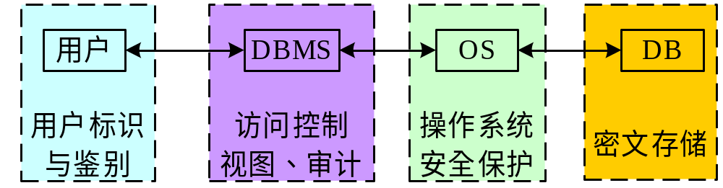
7.2.3 数据库安全控制
数据库安全机制设置方面可分为4个控制层次 ：
用户标识：用户名或用户标识（UID）
用户鉴别：
仅用户知道的信息
仅用户具有的物品
个人特征
访问控制：解决合法用户的权限问题，包括授权和权限检查
视图：把用户可使用的数据定义限定在视图范围中
审计：事后分析与追查

Slide 8
访问控制/存取控制
访问控制（Access Control）：管理合法用户的访问权限。
包括两部分：
① 授权（Authorization）：定义用户权限，并将用户权限登记到数据字典中。
② 验证（Authentication）：当用户提出操作请求时，系统进行权限检查，拒绝用户的非法操作。

Slide 9
访问控制/存取控制
常用存取控制方法
  自主存取控制（Discretionary Access Control ，简称DAC）
  强制存取控制（Mandatory Access Control，简称 MAC）
  基于角色的存取控制（RBAC）

Slide 10
自主存取控制（DAC）
自主存取控制（DAC）
  访问是基于主体的，不同的主体可以自主的把自己所拥有的客体的访问权限授权给其他主体或从其他主体收回所授予的权限
主体是系统中的活动实体
  数据库管理系统所管理的实际用户
  代表用户的各进程
客体是系统中的被动实体，受主体操纵
  文件、基本表、索引、视图
权限：一个二元组，含数据对象和操作类型。授权通过SQL语言的GRANT和REVOKE语句实现。

Slide 11

授权语句
SQL的授权语句GRANT用于为用户进行授权，该语句的基本格式为：
  GRANT <权限> [，<权限> …]
  ON <对象类型> <对象名> [ ，<对象类型> <对象名> … ]
  TO <用户> [，<用户> … ]
  [ WITH GRANT OPTION ]
允许权限转授
对 象 类 型 | 对 象 | 操 作 类 型
数据库 | 基本表 | CREATE
模式 | 视图 | CREATE
 | 索引 | CREATE
数据 | 基本表、视图、列 | SELECT、INSERT、UPDATE、REFERENCE、ALL PRIVILEGES
不允许循环授权

Slide 12
权限回收语句
权限回收语句是REVOKE，其基本格式为：
  REVOKE <权限> [，<权限> …]
  ON <对象类型> <对象名> [ ，<对象类型> <对象名> … ]
  FROM <用户> [，<用户> … ] [ CASCADE ]
级联回收

Slide 13
示例
【例7.1】 把CustomerInfo表和GoodsInfo表中的全部权限授予用户Liu。
    GRANT ALL PRIVILEGES
    ON CustomerInfo, GoodsInfo
    TO Liu --PUBLIC
【例7.2】 把CustomerInfo表中的UPDATE权限授予用户Li，并允许将此权限再授予其他用户。
    GRANT UPDATE
    ON CustomerInfo
    TO Li
    WITH GRANT OPTION
【例7.3】把用户Li对CustomerInfo表的UPDATE权限收回。
    REVOKE UPDATE
    ON CustomerInfo
    FROM Li CASCADE

Slide 14
示例
[补例] 把查询GoodsInfo表和修改商品编号的权限授给用户U4
GRANT UPDATE(商品编号), SELECT
ON GoodsInfo
TO U4;
对属性列授权时必须明确指出相应属性列名
一次完成了对基本表和属性列等不同对象的授权

Slide 15
授权语句 （补充）
对 象 类 型 | 对 象 | 操 作 类 型
数据库 | 基本表 | CREATE
模式 | 视图 | CREATE
 | 索引 | CREATE
数据 | 基本表、视图、列 | SELECT、INSERT、UPDATE、REFERENCE、ALL PRIVILEGES
定义对象的操作权限：
GRANT/REVOKE 操作
TO 用户
为用户U5授予可以创建表的权限
GRANT CREATE TABLE
TO U5

Slide 16
3 视图机制
把要保密的数据对无权存取这些数据的用户隐藏起来，对数据提供一定程度的安全保护
授予用户查询整张表的权限
GRANT SELECT
ON CustomerInfo
TO U1
授予用户查询某些列的权限
GRANT SELECT (客户编号)
ON CustomerInfo
TO U2
授予用户查询某些行的权限？
  无法直接用GRANT语句实现
  可以用视图机制间接实现

Slide 17
[补例]授予用户U3只能查询“食品”类商品的信息的权限
CREATE VIEW GoodsInfo_Foods
AS
SELECT * FROM GoodsInfo
WHERE 商品类别=‘食品’
GRANT SELECT
ON GoodsInfo_Foods
TO U3

Slide 18
4.安全审计(Audit)
审计日志记录信息主要有：
    操作类型、操作终端标识和操作员标识、操作日期和时间、操作的数据对象、数据修改前后的值等。
利用审计信息，重现导致数据库现有状况的一系列事件，找出非法存取数据的用户、时间和细节。

Slide 19
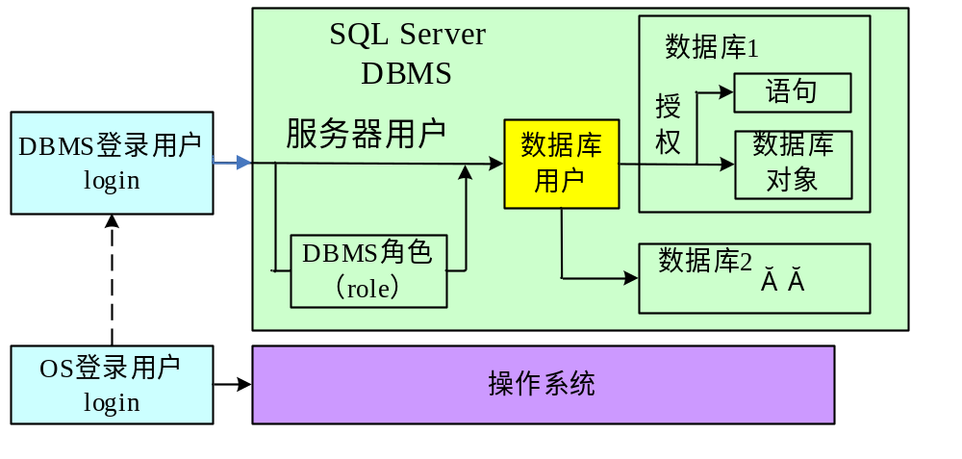
7.2.4 SQL Server的安全机制
SQL server中的访问控制体系由三级构成，数据库服务器级、数据库级、数据库对象级。

Slide 20
补充：SQL Server的访问控制
SQL Server的访问控制体系由三级构成
  数据库服务器级：要想访问数据库服务器，必须先成为DBMS的登录用户。
  数据库级：要访问某个数据库，必须将某个登录用户或其所属的角色设置为该数据库的用户。
  数据库对象级：成为数据库用户后，如果想要访问该数据库中的某个数据对象，还必须为该用户授予所要操作对象的权限。
一级比一级要求高

Slide 21
7.2.4 SQL Server的访问控制
（1）数据库服务器级-登录名
登录是连接到SQL Server的账号信息，包括登录名、口令等，属于数据库服务器级的安全策略。
登录SQL server 可以用windows身份验证也可以用sql server身份验证。
  Windows身份验证模式：使用Windows操作系统的安全机制进行身份验证。
  SQL Server身份验证模式：用户必须提供登录名和口令，这些信息是存储在SQL Server的系统表syslogins中的，与Windows的登录账号无关。SQL Server建有默认的登录账号：sa 。
不论哪种登录方式（ SQL Server身份验证模式/sa），进入数据库后默认都拥有超级用户的权限，拥有系统数据库的所有权限（DBA）。其他不同权限的用户需要由具有DBA权限的用户来创建和管理。

Slide 22
7.2.4 SQL Server的安全机制
（2）数据库级-用户名
用户是数据库级的安全策略，用户是为特定数据库定义的。创建登录名后，一般都会关联一个用以登录特定数据库的用户名。
如：以sql server身份验证登陆时，登陆名为sa，对应数据库中的用户名为dbo（database owner，同模式名），具有最高权限。
新登录名关联的用户名，只具有连接到该数据库的权限，该用户想要访问特定数据库中的特定数据对象，还需要由具有权限的用户将特定对象的访问权限授予该用户。

Slide 23
7.2.4 SQL Server的安全机制
SQL Server中自主访问控制机制流程：
1.用最高权限用户名关联的登录名登录数据库，创建新的登录名，并为登录名指定默认数据库
CREATE LOGIN<登录名> WITH PASSWORD=‘<密码>’,
2.创建数据库用户并关联登录名
USE <用户数据库>
CREATE USER <用户名> FROM LOGIN<登录名>
3.授权 GRANT/REVOKE
4.退出，使用新登录名登录，验证新用户权限。

Slide 24
4.角色管理
数据库角色：被命名的一组与数据库操作相关的权限
  角色是权限的集合
  可以为一组具有相同权限的用户创建一个角色
  简化授权的过程
  SQL Server提供了预定义的服务器角色（固定服务器角色）和数据库角色（固定数据库角色）

Slide 25
7.3 数据库完整性
数据库的完整性
  数据的正确性、有效性
    是指数据是符合现实世界语义，反映了当前实际状况的
    例如：
    学生的学号必须唯一
    性别只能是男或女
    成绩的取值范围是0~100
  数据的相容性
    是指数据库同一对象在不同关系表中的数据是符合逻辑的
  例如：
    学生所选的课程必须是学校开设的课程
    学生所在的院系必须是学校已成立的院系

Slide 26
7.3.1数据库完整性概念
为维护数据库的完整性，数据库管理系统必须提供完整性控制机制的三方面功能
（1）定义功能：提供定义完整性约束条件的机制
  完整性约束条件也称为完整性规则，是数据库中的数据必须满足的语义约束条件
  SQL标准使用了一系列概念来描述完整性，包括关系模型的实体完整性、参照完整性和用户定义完整性
  这些完整性一般由SQL的数据定义语言语句（CREATE）或程序（TRIGGER）来实现。

Slide 27
7.3.1数据库完整性概念
（2）检查功能:提供完整性检查的方法
    数据库管理系统中检查数据是否满足完整性约束条件的机制称为完整性检查。
    一般在INSERT、UPDATE、DELETE语句执行后开始检查，也可以在事务提交时检查
（3）违约处理
    数据库管理系统若发现用户的操作违背了完整性约束条件，就采取一定的动作。
      拒绝（NO ACTION）执行该操作
      级联（CASCADE）执行其他操作

Slide 28
7.3.2 数据库完整性控制
一、实体完整性实现机制
主码约束
定义：实体完整性约束由PRIMARY KEY定义。
检查：当用户对表插入记录或对主码列进行更新时，DBMS将自动进行检查：
  检查主码值是否唯一，若不唯一，则拒绝插入或修改（违约处理）。
  检查主码的各个属性是否为空，只要有一个为空就拒绝插入或修改（违约处理） 。

Slide 29
二、参照完整性实现机制
外码约束
定义：参照完整性由FOREIGN KEY和REFERENCES子句定义，将两个表中的元组联系起来。
检查：若发现操作会破坏参照完整性，DBMS可采用如下策略进行处理：
  ① 拒绝执行（NO ACTION） 。不允许执行该操作，一般这是默认策略。
  ② 级联（CASCADE）操作。当删除或修改被参照表的一个元组，造成了与参照表不一致时，则删除或修改参照表中所有造成不一致的元组。
  ③ 设置为空值（SET NULL）。当删除或修改被参照表的一个元组，造成了与参照表不一致时，将参照表中所有不一致的元组对应属性设置为空值。

Slide 30
二、参照完整性实现机制（续）
一个参照完整性将两个表中的相应元组联系起来
对被参照表和参照表进行增删改操作时有可能破坏参照完整性，必须进行检查

Slide 31
二、参照完整性实现机制（续）
以CustomerInfo和OrderList表为例
对表CustomerInfo和OrderList有四种可能破坏参照完整性的情况 :
  OrderList表中增加一个元组，该元组的客户编号属性的值在表CustomerInfo中找不到一个元组，其客户编号属性的值与之相等。
  修改OrderList表中的一个元组，修改后该元组的客户编号属性的值在表CustomerInfo中找不到一个元组，其客户编号属性的值与之相等。
  从CustomerInfo表中删除一个元组，造成OrderList表中某些元组的客户编号属性的值在表CustomerInfo中找不到一个元组，其客户编号属性的值与之相等。
  修改CustomerInfo表中一个元组的客户编号属性，造成OrderList表中某些元组的客户编号属性的值在表Student中找不到一个元组，其客户编号属性的值与之相等 。
客户编号
CustomerInfo
OrderList

Slide 32
二、参照完整性实现机制（续）
可能破坏参照完整性的情况及违约处理
被参照表（例如CustomerInfo） | 参照表（例如OrderList） | 违约处理
 | 插入元组 | 拒绝
 | 修改外码值 | 拒绝
删除元组 |  | 拒绝/级连删除/设置为空值
修改主码值 |  | 拒绝/级连修改/设置为空值

Slide 33
三、用户定义完整性的实现机制
用户定义完整性是针对具体应用中数据必须满足的语义约束。用户可定义：
    属性列的约束
    对元组的约束
    使用CHECK子句
目前的DBMS都提供了定义和检查这类完整性的机制，使用了与实体完整性和参照完整性基本相同的技术和方法来处理它们。

Slide 34
7.3.3 SQL Server的完整性机制
SQL Server数据完整性通过以下两种形式来实施：
  声明式数据完整性。声明式数据完整性是将数据所需符合的条件融入到对象定义中，这样SQL Server会自动确保符合事先指定的约束条件。
  程序式数据完整性。如果约束条件及其实施均通过程序代码完成，则这种完整性实施方式称为程序式数据完整性。其特点是可实现更复杂的条件约束。在实现中可利用存储过程或触发器。
  SQL Server的完整性控制主要采用第一种方式。
    约束（Constraint）
    规则（Rule）
    默认 （Default）

Slide 35
约束(Constraint)
SQL Server 支持6类约束：
    NOT NULL(非空)
    PRIMARY KEY (主码)
    CHECK (检查)
    FOREIGN KEY (外码)
    DEFAULT (默认)
    UNIQUE (唯一)
所有的约束都可作为列级约束，除NOT NULL、DEFAULT外，其余均可作为表级约束。每个约束类型之前都可以“CONSTRAINT”关键字指定约束名。
格式如下：
  [CONSTRAINT <约束名> ] <约束类型>
以“CONSTRAINT”关键字指定约束名。

Slide 36
示例
创建CustomerInfo的SQL语句：
CREATE TABLE CustomerInfo (
客户编号 char(6) PRIMARY KEY,
客户姓名 char(20) NOT NULL,
出生日期 datetime,
性别 char(2),
所在省市 varchar(50),
联系电话 varchar(12),
微信号 varchar(30),
VIP bit DEFAULT '0',
备注 text
)
CONSTRAINT PR_CONS PRIMARY KEY,
CONSTRAINT SNO_CONS NOT NULL,
CONSTRAINT VIP_CNOS DEFAULT '0',

Slide 37
（1）关于参照完整性约束的定义、违约处理
表的参照完整性约束违约处理可以在参照表定义的语句中，用ON子句来完成
CREATE TABLE OrderList(
客户编号 char(6) NOT NULL,
商品编号 char(8) NOT NULL,
……
送货方式 varchar(50),
PRIMARY KEY (客户编号，商品编号，订购时间),
FOREIGN KEY (客户编号) REFERENCES CustomerInfo(客户编号),
ON Delete CASCADE
FOREIGN KEY (商品编号) REFERENCES GoodsInfo(商品编号)
ON DELETE NO ACTION
/*当删除GoodsInfo表中的元组造成了与OrderList表不一致时拒绝删除*/
ON UPDATE CASCADE
/*当更新GoodsInfo表中的商品编号时，级联更新OrderList表中相应的元组*/

Slide 38
（2）CHECK短语
CHECK短语指定列值应该满足的条件，语法格式如下：
[CONSTRAINT <约束名>] CHECK（<条件>）
例：CustomerInfo表的性别只允许取“男”或“女”。
CREATE TABLE CustomerInfo (
客户编号 char(6) PRIMARY KEY,
客户姓名 char(20) NOT NULL,
出生日期 datetime,
性别 char(2) CHECK （性别 IN （‘男’,’女’））,
所在省市 varchar(50),
联系电话 varchar(12),
微信号 varchar(30),
VIP bit DEFAULT '0',
备注 text )

Slide 39
示例
【例7.5】 以下的表定义中限定Age字段只能取整数值，并且范围只能为0～100。
CREATE TABLE Client
( …
Age INT CONSTRAINT age_check CHECK (Age>=0 AND Age<=100),
…
)
约束名

Slide 40
（3）UNIQUE约束
UNIQUE约束用于指明某列或多个列组合的取值必须唯一。
若对列指明了UNIQUE约束，则系统自动为其建立索引。
UNIQUE约束定义的语法格式为：
    [CONSTRAINT <约束名> ] UNIQUE
【例7.6】 以下的表定义中为Name字段定义UNIQUE约束。该约束确保没有同名记录。
CREATE TABLE Client
( …
Name CHAR(7) CONSTRAINT name_unique UNIQUE,
…
)

Slide 41
7.4 并发控制
为了有效地利用数据库资源，而让多个程序或一个程序的多个进程并行地运行，这就是数据库的并发操作。
在多用户数据库环境中，多个用户程序可并行发地存取数据库中的数据，如果不对并发操作进行控制，就会存取不正确的数据，或破坏数据库数据的一致性。

Slide 42
7.4 并发控制
一、事务
事务（Transaction）是一系列数据库操作的有限序列，是数据库的基本执行单元。
事务的根本特征是：其包含的操作序列要么全做，要么全不做，整个序列是一个不可分割的整体。

Slide 43
事务的ACID性质
① 原子性（Atomicity）。事务必须是数据库的逻辑工作单元，即事务中包括的诸操作要么全执行，要么全不执行。
② 一致性（Consistency）。事务在完成时，必须使所有的数据都保持一致状态。
③ 隔离性（Isolation）。一个事务的执行不能被其他事务干扰。
④ 持久性（Durability）。指一个事务一旦提交，则它对数据库中数据的改变就应该是永久的。即使以后出现系统故障也不应该对其执行结果有任何影响。

Slide 44
事务的ACID性质可能遭到破坏的因素
（1）多个事务并行运行时，不同事务的操作交叉进行-并发控制
（2）事务在运行过程中被强制停止-数据库恢复

Slide 45
事务的状态
① 事务开始：事务开始执行。
② 事务读写：事务进行数据操作。
③ 事务提交（COMMIT）：事务完成所有数据操作，保存操作结果，它标志着事务成功完成。
④ 事务回滚（ROLLBACK）：当事务在执行过程中遇到错误时，事务未完成所有数据操作，重新返回到事务开始或指定位置，释放事务所占用的资源。它标志着事务失败 。

Slide 46
二、事务的并发执行
并发执行的事务，可能会出现同时存取数据库中同一个数据的情况。如果不加以控制，则可能引起读写数据的冲突，对数据一致性造成破坏。
事务并发执行时的数据访问冲突，表现为以下3个问题：
    丢失更新（lost update）
    读“脏”数据（dirty read）
    不可重复读（non-repeatable read）

Slide 47
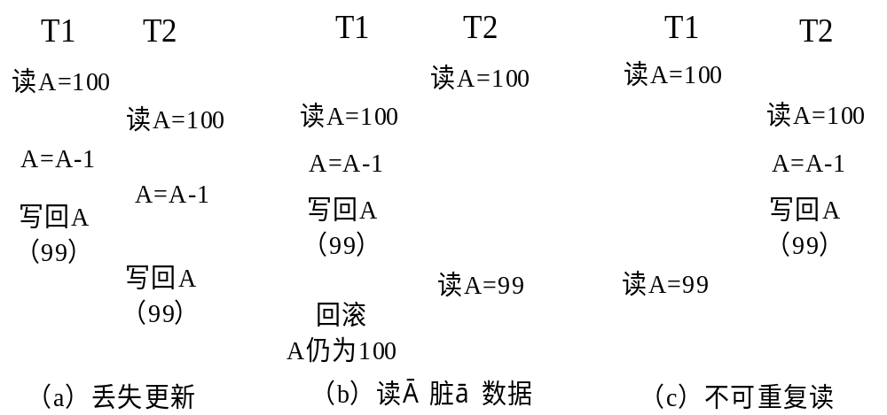
三种数据不一致情况
丢失更新（Lost Update）：
指当两个或多个事务选择同一行，然后基于最初选定的值更新该行时，由于每个事务都不知道其他事务的存在，因此最后的更新将重写由其他事务所做的更新，这将导致前面事务更新的数据丢失。
不可重复读（Unrepeateable Read）:
当事务T1读取某数据后，事务T2对该数据执行了更新操作，使得T1无法再次读取与前一次相同的数据。
读“脏”数据（Dirty Read），指事务T1修改数据，将其写回，事务T2读取了该数据，但T1随后又因某种原因被撤销了，使得T2读取的数据与数据库中的数据不一致，即T2读取的是“脏”（不正确）数据。

Slide 48
7.4.2 事务的并发执行
原因分析及对策
产生三类数据不一致的主要原因是并发调度不当，破坏了事务的隔离性。
DBMS对事务的并发控制，可归结为对数据访问冲突的控制，使并发事务间数据访问互不干扰，以保证事务的隔离性。

Slide 49
7.4.3 并发调度的可串行化
对于一个并发事务集，如果一个调度与一个串行调度等价，则称该调度是可串行化的。按可串行化调度的事务的执行，称为并发事务的可串行化。
使并发调度可串行化的技术称为并发控制技术。在一般的DBMS中，都以可串行化作为并发控制的正确性准则。

Slide 50
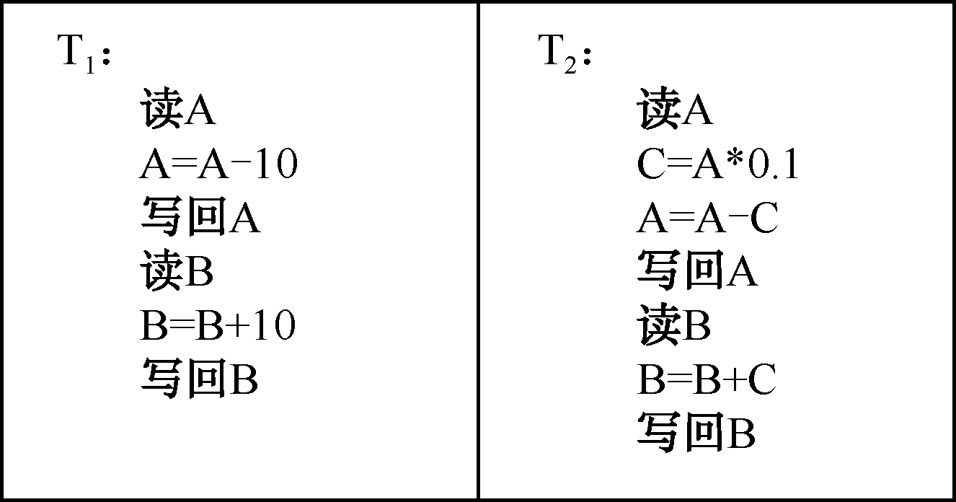
7.4.3 并发调度的可串行化
【例7.9】设有两个事务T₁、T₂，伪代码分别为：
设事务开始执行前A的初值为100，B的初值为200。

Slide 51
7.4.3 并发调度的可串行化
【例7.9】(续) 对T₁和T₂的串行调度有两种：T₁T₂和T₂T₁，两种调度执行结果分别为：
(T₁T₂:A=81,B=219)、(T₂T₁:A=80,B=220)。
 | 并发调度1 |  | 并发调度2
序号 | T₁ | T₂ | T₁ | T₂
1 | 读A |  | 读A
2 | A=A−10 |  | A=A−10
3 | 写回A |  |  | 读A
4 |  | 读A |  | C=A*0.1
5 |  | C=A*0.1 |  | A=A−C
6 |  | A=A−C |  | 写回A
7 |  | 写回A |  | 读B
8 | 读B |  | 写回A
9 | B=B+10 |  | 读B
10 | 写回B |  | B=B+10
11 |  | 读B | 写回B
12 |  | B=B+C |  | B=B+C
13 |  | 写回B |  | 写回B
并发调度1执行结果为(A=81,B=219)
并发调度2执行结果为(A=90,B=210)。
并发调度1是正确的。
而并发调度2的执行结果与两个可能的串行执行结果都不同，所以是不正确的。

Slide 52
7.4.4 封锁
事务并发控制要对多事务并发执行中的所有操作按照正确方式进行调度，使得一个事务的执行不受其他事务的干扰。并发控制的主要技术是封锁（Lock）机制。
其基本思想是：如果事务T1要修改数据A，则在读A之前先封锁A；封锁成功后再修改，直到T1写回并解除封锁后，其他事务才能读取A。

Slide 53
7.4.4 封锁
（1）封锁类型
排他（Exclusive Lock）锁。排他锁也称写锁或X锁。若事务T对数据A加上排他锁，则T可对A进行读写，其他事务只有等到T解除对A的封锁后，才能对A进行封锁和操作。
共享（Sharing Lock）锁。共享锁也称读锁或S锁。若事务T对数据A加上共享锁，则T对A只能读取而不能修改，其他事务可对A加S锁，但不能加X锁。

Slide 54
7.4.4 封锁
（1）封锁类型
T₂ T₁ | X | S | —
X | N | N | Y
S | N | Y | Y
— | Y | Y | Y

Slide 55
7.4.4 封锁
（2）封锁协议
在使用X锁和S锁给数据对象加锁时，还需要约定一些规则，如何时请求封锁、锁定时间、何时释放锁等，称这些规则为封锁协议（Locking Protocol）。

Slide 56
7.4.4 封锁
（2）封锁协议 – 一级封锁协议
一级封锁协议指事务T在对数据A进行写操作之前，必须对A加X锁；直到事务结束（包括Commit和Rollback）才可释放X锁。
一级封锁协议可防止“丢失更新”所产生的数据不一致。

Slide 57
7.4.4 封锁
（2）封锁协议 – 二级封锁协议
二级封锁协议指在一级封锁协议的规则上再增加一条规则，即事务T在读数据A之前必须先对A加S锁，读完后即释放该S锁。这样形成的规则集就是二级封锁协议。
二级封锁协议包含了一级封锁协议的内容，因此它可以防止出现丢失更新的问题。同时由于在读操作之前须使用S锁，所以它还能解决读“脏”数据问题。

Slide 58
7.4.4 封锁
（2）封锁协议 – 三级封锁协议
三级封锁协议指在一级封锁协议的规则上再增加一条规则，即事务T在读数据A之前必须先对A加S锁，直到事务结束才释放该S锁。这样形成的规则集就是三级封锁协议。
三级封锁协议包含了二级封锁协议的内容，因此它可以防止出现丢失更新、读“脏”数据的问题。同时由于X锁和S锁都是在事务结束后才释放的，所以它还可以解决不可重复读的问题。

Slide 59
7.4.4 封锁
（3）两段锁协议
两段锁协议指所有事务必须分两个阶段对数据加锁和解锁：
① 在对任何数据进行读写操作之前，要申请并获得对该数据的封锁。
② 在释放一个封锁之后，事务不再申请和获得其他封锁。

Slide 60
7.4.5 死锁与活锁
（1）活锁
活锁（Live Lock）指在封锁过程中，系统可能使某个事务永远处于等待状态，而得不到封锁机会。
例如，若事务T₁封锁数据A后，T₂也请求封锁A，于是T₂等待，接着T₃也申请封锁A。当T₁解除A的封锁后，系统响应了T₃的请求，T₂则继续等待。此时T₄又申请封锁A。当T₃解除A的封锁后，系统响应了T₄的请求，T₂继续等待。以此类推，T₂只能一直等待下去。这就是活锁的情形。
解决活锁的最有效办法是对封锁请求按“先到先服务”的响应策略，即采用队列方式。

Slide 61
7.4.5 死锁与活锁
（2）死锁
死锁（Dead Lock）指若干事务都处于等待状态，相互等待对方释放锁，结果造成这些事务都无法进行，系统进入对锁的循环等待。
当两个或更多应用程序每个都持有另一个应用程序所需资源上的锁，若没有这些资源，应用程序都无法继续完成其工作时，就会出现死锁的状况。
例如，以下是一个简单的死锁场景：
① 事务T₁对A加上X锁，还申请对B的X锁。
② 事务T₂对B加上X锁，还申请对A的X锁。

Slide 62
7.4.5 死锁与活锁
（2）死锁
数据库解决死锁问题主要通过两种方法：预防法和解除法。
（1）预防法。预先采用一定的操作模式以避免死锁的发生，主要有以下两种途径。
① 顺序申请法。将封锁对象按顺序编号，事务在申请封锁时按编号顺序申请。
② 一次申请法。事务在开始执行前将所需的所有锁一次申请完成，并在操作完成后一次性归还所有的锁。
（2）解除法。允许发生死锁，在死锁发生后通过一定的方法予以解除，主要有以下两个途径。
① 定时法。对每个锁设置一个时限，当事务等待超过时限后即认为已产生死锁，调用解锁程序解除死锁。
② 死锁检测法。定时执行系统内的死锁检测程序，一旦发现死锁，即调用解锁程序解除死锁。

Slide 63
六、SQL Server的事务处理
三种事务模式：
① 自动提交事务模式。每条单独的语句都是一个事务。在此模式下，每个T-SQL语句在成功执行完成后，都被自动提交。如果遇到错误，则自动滚回该语句。该模式为系统默认的事务管理模式。
② 显式事务模式。该模式允许用户定义事务的启动与结束。事务以BEGIN TRANSACTION语句显式开始，以COMMIT或ROLLBACK语句显式结束。
③ 隐式事务模式。在当前事务完成提交或回滚后，新事务自动启动。

Slide 64
事务处理语句
① BEGIN TRANSACTION语句：定义事务的开始。
② COMMIT TRANSACTION语句：提交语句，它使得自事务开始以来所执行的所有数据修改成为数据库的永久部分，也标志一个事务的结束。
③ ROLLBACK TRANSACTION语句：回滚语句，它使得事务回滚到起点或指定的保存点处，它也标志一个事务的结束。

Slide 65
7.5 数据库恢复
数据库恢复：
    把数据库从错误状态恢复到某一正确状态的功能。

Slide 66
7.5.1 故障种类
数据库中的数据丢失或被破坏可能由于以下几类原因：
  系统故障、事务故障、介质故障、计算机病毒、自然灾害和盗窃等。

Slide 67
7.5.2 数据库恢复技术
数据库恢复机制包括两个方面：
    一是建立冗余数据，即进行数据库备份；
    二是在系统出现故障后，利用冗余数据将数据库恢复到某个正常状态。
数据库备份最常用的技术是数据转储。
数据库恢复需依据故障的类别来选择不同的恢复策略。

Slide 68
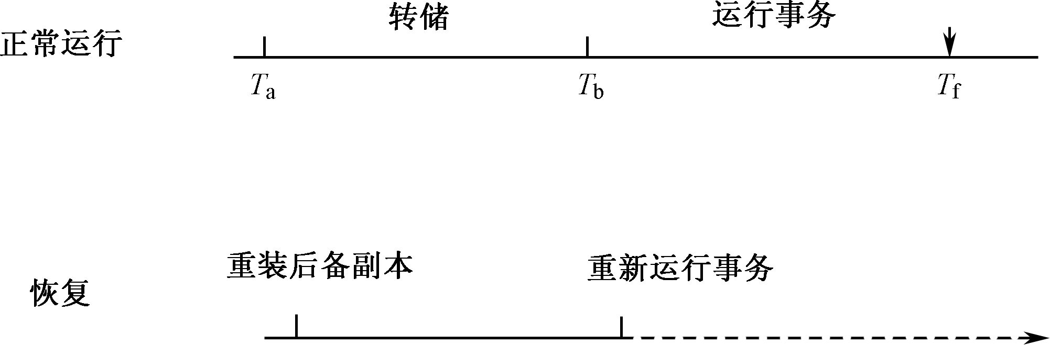
数据库备份
数据转储 ：指由DBA定期地将整个数据库复制到磁带或另一个磁盘上保存起来的过程。

Slide 69
4种数据转储方法
转 储 类 别 | 转 储 方 式 | 转 储 策 略
静态海量转储 | 海量转储 | 静态转储
静态增量转储 | 增量转储 | 静态转储
动态海量转储 | 海量转储 | 动态转储
动态增量转储 | 增量转储 | 动态转储

Slide 70
日志文件
日志文件是用来记录事务对数据库的更新操作的文件。
在数据库中用日志文件记录数据的修改操作，其中每条日志记录主要记录所执行的逻辑操作、已修改数据执行前的数据副本以及执行后的数据副本。
登记日志文件时必须遵循两条原则：
    ① 登记的次序严格按照并发事务的时间次序；
    ② 必须先写日志文件，后写数据库。

Slide 71
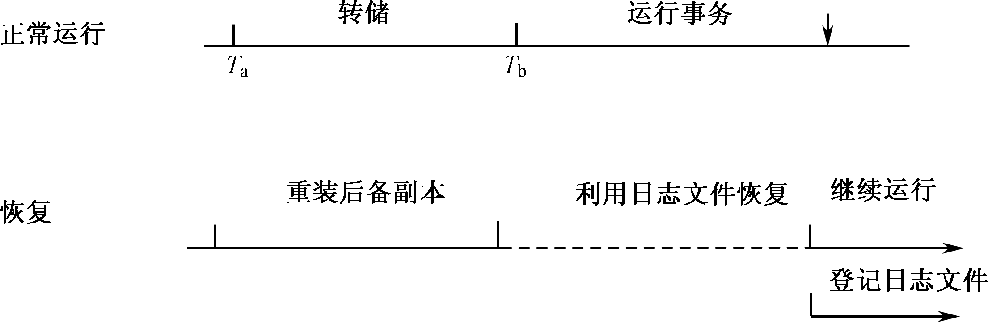
利用日志文件恢复

Slide 72
7.5.3 SQL Server的恢复技术
建立数据库备份。
T-SQL的备份命令是BACKUP DATABASE，该语句的最基本格式：
  BACKUP DATABASE { database_name | @database_name_var } --备份的数据库名
  TO < backup_device > [ ,...n ]
还原数据库 。
T-SQL的还原命令是RESTORE DATABASE，该语句的最基本格式：
RESTORE DATABASE { database_name | @database_name_var } --被还原的数据库名
[ FROM < backup_device > [ ,...n ] ] --指定备份设备

Slide 73
本章总结
一、数据库安全性
  用户标识与鉴别、访问控制
二、数据库完整性
  定义、检查、违约处理
三、数据库并发控制
  事务的ACID性质
  三种数据不一致情况
四、数据库恢复
  数据库备份 、数据库恢复

